Slide 1
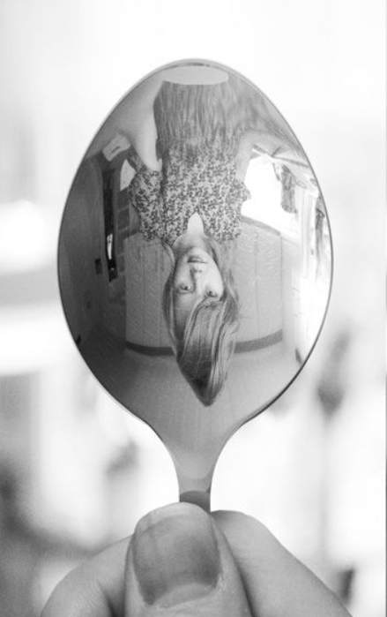
স্বা
গ
ত
ম
9/8/2021

Slide 2
উপস্থাপনায়
মোঃ সাজ্জাদ হোসেন
সহকারি শিক্ষক(ভৌত বিজ্ঞান/বিজ্ঞান)
সোনারগাঁ পাইলট বালিকা উচ্চ বিদ্যালয়
সোনারগাঁ,নারায়নগঞ্জ।
পদার্থবিজ্ঞান
অষ্টম সপ্তাহ অ্যাসাইনমেন্ট নং ০৬
এস.এস.সি. ২০২১
অষ্টম অধ্যায়
আলোর প্রতিফলন

Slide 3
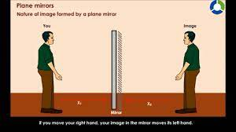
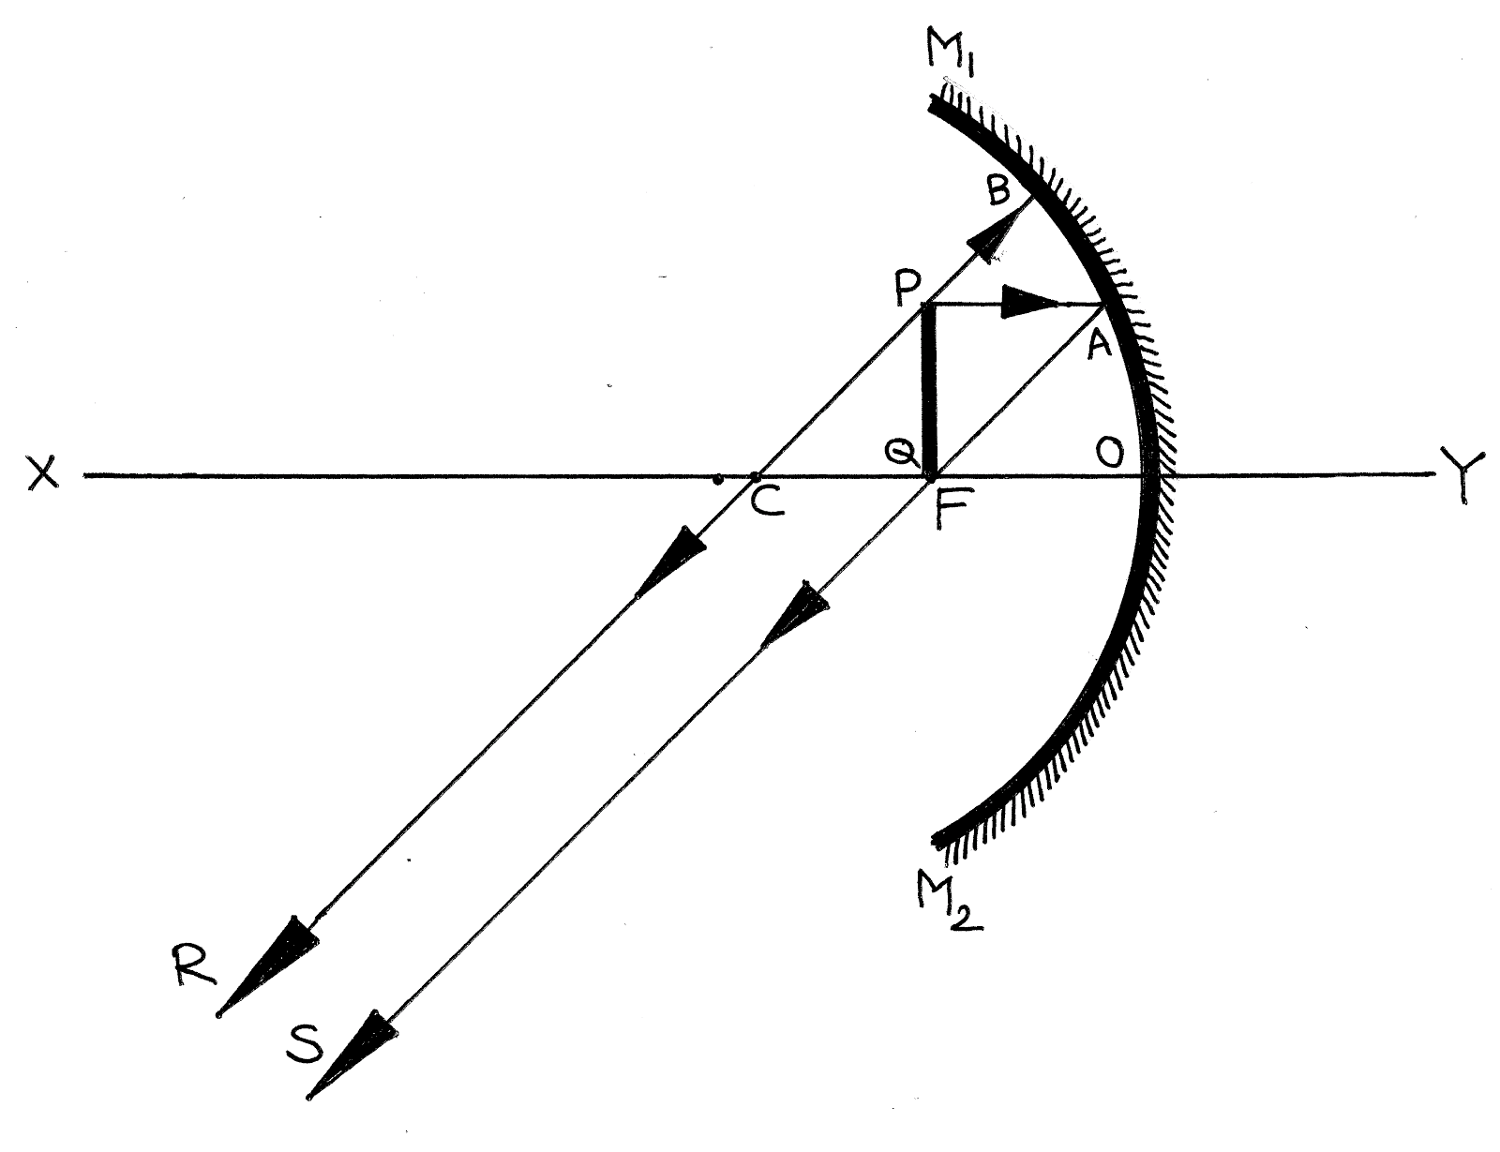
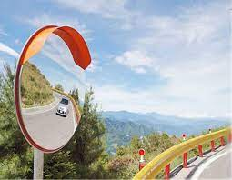
ছবিতে কি দেখতে পাচ্ছো?
9/8/2021

Slide 4
PHYSICS ASSIGNMENT
06
SSC 2021
অষ্টম সপ্তাহ
9/8/2021

Slide 5
“চামচে আলোর ধর্ম’’
9/8/2021

Slide 6
শিখনফল
উক্ত পাঠ শেষে শিক্ষার্থীরা - - -
আয়না চিনতে পারবে।
প্রতিবিম্ব ব্যাখ্যা করতে পারবে।
বিবর্ধন ব্যাখ্যা করতে পারবে।
প্রতিবিম্ব সৃষ্টি প্রদর্শন করতে পারবে।
9/8/2021

Slide 7
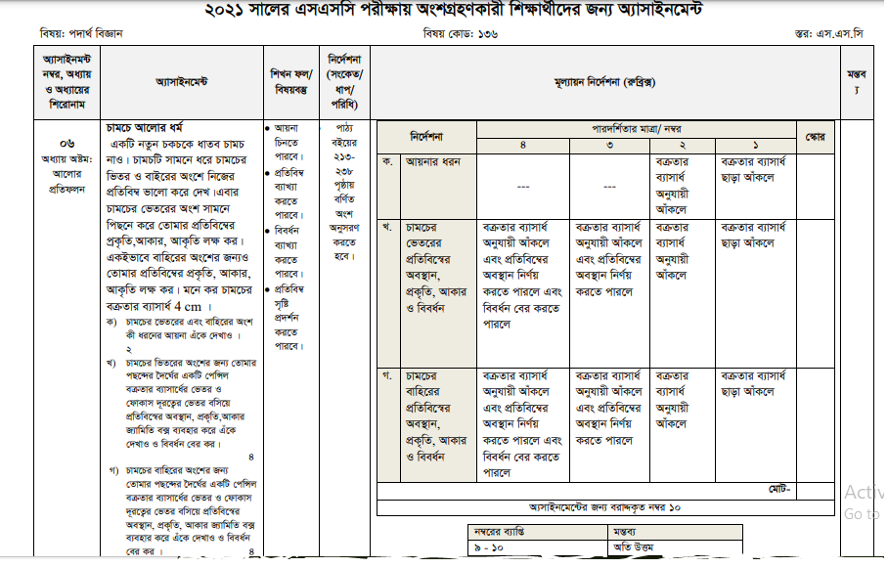

Slide 8
ক প্রশ্নের উত্তর
চামচের ভিতরের ও বাইরের অংশ গোলীয় আয়না। নিচে এদের চিত্র এঁকে দেখানো হলোঃ-
M
M
r = 4cm
F
P
P
C
r = 4cm
C
F
M′
M′
চামচের ভিতরের অংশ
অবতল আয়না (দর্পণ)
চামচের বাহিরের অংশ
উত্তল আয়না (দর্পণ)
9/8/2021

Slide 9
$$v=+ve$$
যে পাশে বস্তু প্রতিবিম্ব সেই পাশে।
$$m=−\frac{v}{u}$$
$$v=+ve$$
প্রতিবিম্ব বাস্তব
$$m=+ve$$
প্রতিবিম্ব সোজা
$$v=−ve$$
যে পাশে বস্তু প্রতিবিম্ব তার বিপরীত পাশে।
$$v=−ve$$
প্রতিবিম্ব অবাস্তব
$$m=−ve$$
প্রতিবিম্ব উল্টো
$$\left|m\right|>1$$
বিবর্ধিত
$$\left|m\right|<1$$
খর্বিত
$$\left|m\right|=1$$
লক্ষ্য বস্তুর সমান

Slide 10
খ প্রশ্নের উত্তর
১. চামচের ভিতরের অংশের জন্য (অবতল আয়না বা দর্পণের জন্য) পছন্দ মত দৈর্ঘ্যের একটি পেন্সিল (AO) বক্রতার ব্যাসার্ধের ভিতরে অর্থাৎ C ও F এর মধ্যে যে কোনো স্থানে স্থাপণ করি। এবার পেন্সিলের শীর্ষবিন্দু (O) থেকে একটি আলোক রশ্মি প্রধান অক্ষের সমান্তরালে এসে চামচে প্রতিফলিত হয়। এরেকটি আলোক রশ্মি প্রধান ফোকাসের ভিতর দিয়ে এসে চামচে প্রতিফলিত হয়। প্রতিফলিত রশ্মিদ্বয় পরস্পর O’ বিন্দুতে মিলিত হয়। অপর একটি আলোক রশ্মি পেন্সিলের পাদ বিন্দু থেকে প্রধান অক্ষবরাবর চামচের মেরু বিন্দুতে প্রতিফলিত হয়ে একই পথে ফিরে এসে A’ বিন্দু দিয়ে চলে যায়। তাহলে A’O’ ই হবে AO পেন্সিলের প্রতিবিম্ব।
উদ্দীপক হতে,
বক্রতার ব্যাসার্ধ, $r=4 cm$
ফোকাস দূরত্ব, $f =\frac{r}{2}=\frac{4}{2}=2 cm$
চিত্র হতে, বস্তুটি মেরু থেকে $3 cm$
দূরে অবস্থিত, $u=3 cm$
প্রতিবিম্বের $v=?$
বিবর্ধন, $m=?$
O
লক্ষবস্তু
3cm
A’
P
C
A
F
C
F
প্রতিবিম্ব
O’

Slide 11
আমরা জানি, $\frac{1}{v}+\frac{1}{u}=\frac{1}{f}$
বা, $\frac{1}{v}=\frac{1}{f}−\frac{1}{u}$
বা, $\frac{1}{v}=\frac{1}{2}−\frac{1}{3}$
বা, $\frac{1}{v}=\frac{1}{6}$
বা, $v=6 cm$
প্রতিবিম্বের বৈশিষ্ট্যঃ
অবস্থানঃ বক্রতার কেন্দ্র ও অসীমের মধ্যে।
প্রকৃতিঃ বাস্তব ও উল্টো
আকৃতিঃ বিবর্ধিত
বিবর্ধন, $\left|m\right|=2$
যেহেতু প্রতিবিম্বের দূরত্ব ধণাত্মক সেহতু এর প্রকৃতি হবে “বাস্তব”। অবস্থান চামচের সামনে। বক্রতার কেন্দ্র ও অসীমের মধ্যে।
আবার, বিবর্ধন,
$m=−\frac{v}{u}=−\frac{6}{3}=−2$
যেহেতু m এর মান ঋণাত্মক সেহেতু প্রতিবিম্ব হবে উল্টো।
প্রতিবিম্বের মান $\left|m\right|>1$ বা, $2>1$ সেহেতু প্রতিবিম্ব হবে বিবর্ধিত।

Slide 12
২. চামচের ভিতরের অংশের জন্য (অবতল আয়না বা দর্পণের জন্য) পছন্দ মত দৈর্ঘ্যের একটি পেন্সিল (AO) ফোকাস দূরত্বের ভিতরে অর্থাৎ P ও F এর মধ্যে যে কোনো স্থানে স্থাপণ করি। এবার পেন্সিলের শীর্ষবিন্দু (O) থেকে একটি আলোক রশ্মি প্রধান অক্ষের সমান্তরালে এসে চামচে প্রতিফলিত হয়। এরেকটি আলোক রশ্মি বক্রতার কেন্দ্র বরাবর এসে চামচে প্রতিফলিত হয়। প্রতিফলিত রশ্মিদ্বয় পরস্পর কোথাও মিলিত না হয়ে অসীমে চলে যায়। প্রতিফলিত রশ্মিদ্বয়কে পিছনের দিকে বর্ধিত করলে চামচের পিছনে পরস্পর O’ বিন্দুতে মিলিত হয়। অপর একটি আলোক রশ্মি পেন্সিলের পাদ বিন্দু থেকে প্রধান অক্ষ বরাবর চামচের মেরু বিন্দুতে প্রতিফলিত হয়ে একই পথে ফিরে আসে। এই রশ্মিকেও পিছনের দিকে বর্ধিত করলে চামচের পিছনে এসে A’ বিন্দুতে লক্ষ্য করা যায়। তাহলে A’O’ ই হবে AO পেন্সিলের অবাস্তব প্রতিবিম্ব।
O’
অবস্থানঃ চামচের পিছনে
লক্ষ্যবস্তু
উদ্দীপক হতে,
বক্রতার ব্যাসার্ধ, $r=4 cm$
ফোকাস দূরত্ব, $f =\frac{r}{2}=\frac{4}{2}=2 cm$
চিত্র হতে, বস্তুটি মেরু থেকে $1cm$
দূরে অবস্থিত, $u=1 cm$
প্রতিবিম্বের $v=?$
বিবর্ধন, $m=?$
O
প্রতিবিম্ব
1cm
C
C
F
A
P
A’
F

Slide 13
আমরা জানি, $\frac{1}{v}+\frac{1}{u}=\frac{1}{f}$
বা, $\frac{1}{v}=\frac{1}{f}−\frac{1}{u}$
বা, $\frac{1}{v}=\frac{1}{2}−\frac{1}{1}$
বা, $\frac{1}{v}=−\frac{1}{2}$
বা, $v=−2 cm$
প্রতিবিম্বের বৈশিষ্ট্যঃ
অবস্থানঃ চামচের পিছনে।
প্রকৃতিঃ অবাস্তব ও সোজা
আকৃতিঃ বিবর্ধিত
বিবর্ধন, $\left|m\right|=2$
যেহেতু প্রতিবিম্বের দূরত্ব ঋণাত্মক সেহতু এর প্রকৃতি হবে “অবাস্তব”। অবস্থান চামচের পিছনে।
আবার, বিবর্ধন,
$m=−\frac{v}{u}=−\frac{−2}{1}=2$
যেহেতু m এর মান ধণাত্মক সেহেতু প্রতিবিম্ব হবে সোজা।
প্রতিবিম্বের মান $\left|m\right|>1$ বা, $2>1$ সেহেতু প্রতিবিম্ব হবে বিবর্ধিত।

Slide 14
আবার,বিবর্ধন,
$m=−\frac{v}{u}=−\frac{−2}{1}=2$
যেহেতু m এর মান ধণাত্মক সেহেতু প্রতিবিম্ব হবে সোজা।
প্রতিবিম্বের মান $\left|m\right|>1$ বা, $2>1$ সেহেতু প্রতিবিম্ব হবে বিবর্ধিত।
আমরা জানি, $\frac{1}{v}+\frac{1}{u}=\frac{1}{f}$
বা, $\frac{1}{v}=\frac{1}{f}−\frac{1}{u}$
বা, $\frac{1}{v}=\frac{1}{2}−\frac{1}{1}$
বা, $\frac{1}{v}=−\frac{1}{2}$
বা, $v=−2 cm$
যেহেতু প্রতিবিম্বের দূরত্ব ঋণাত্মক সেহতু এর প্রকৃতি হবে “অবাস্তব”।
এর অবস্থান চামচের পিছনে।
প্রতিবিম্বের বৈশিষ্ট্যঃ
অবস্থানঃ বক্রতার কেন্দ্র ও অসীমের মধ্যে।
প্রকৃতিঃ অবাস্তব ও সোজা
আকৃতিঃ বিবর্ধিত
বিবর্ধন, $\left|m\right|=2$

Slide 15
গ প্রশ্নের উত্তর
১. চামচের ভিতরের অংশের জন্য (উত্তল আয়না বা দর্পণের জন্য) পছন্দ মত দৈর্ঘ্যের একটি পেন্সিল (AO) বক্রতার ব্যাসার্ধের ভিতরে অর্থাৎ C ও F এর মধ্যে যে কোনো স্থানে স্থাপণ করি। এবার পেন্সিলের শীর্ষবিন্দু (O) থেকে একটি আলোক রশ্মি প্রধান অক্ষের সমান্তরালে চামচের বাহিরের পৃষ্ঠে এমন চাবে প্রতিফলিত হয় যেন রশ্মিটি প্রধান ফোকাস থেকে আসছে বলে মনে হয়। এরেকটি আলোক রশ্মি বক্রতার কেন্দ্র বরাবর আপতিত হয়ে একই পথে প্রতিফলিত হয়। প্রতিফলিত রশ্মিদ্বয় পেছনের দিকে বাড়ালে পরস্পর O’ বিন্দুতে মিলিত হয়। O’ থেকে প্রধানক্ষের উপর O’A’ অম্ব আঁকি। তাহলে A’O’ ই হবে AO পেন্সিলের প্রতিবিম্ব।
O
O’
3cm
A
C
F
P
A’
F
C
চামচের উত্তল পৃষ্ঠ
উদ্দীপক হতে, উত্তল পৃষ্ঠের জন্য,
বক্রতার ব্যাসার্ধ, $r=−4cm$
ফোকাস দূরত্ব, $f =\frac{r}{2}=\frac{−4}{2}=−2 cm$
চিত্র হতে, বস্তুটি মেরু থেকে $3cm$
দূরে অবস্থিত, $u=3 cm$
প্রতিবিম্বের $v=?$
বিবর্ধন, $m=?$
অবস্থানঃ চিত্রে চামচের যে পাশে পেন্সিল প্রতিবিম্ব তার বিপরীতে।

Slide 16
আমরা জানি, $\frac{1}{v}+\frac{1}{u}=\frac{1}{f}$
বা, $\frac{1}{v}=\frac{1}{f}−\frac{1}{u}$
বা, $\frac{1}{v}=\frac{1}{−2}−\frac{1}{3}$
বা, $\frac{1}{v}=−\frac{5}{6}$
বা, $v=−\frac{6}{5}=−1.2cm$
প্রতিবিম্বের বৈশিষ্ট্যঃ
অবস্থানঃ যেই পাশে পেন্সিল প্রতিবিম্ব তার বিপরীত পাশে।
প্রকৃতিঃ অবাস্তব ও সোজা
আকৃতিঃ খর্বিত
বিবর্ধন, $\left|m\right|=0.4$
যেহেতু প্রতিবিম্বের দূরত্ব ঋণাত্মক সেহতু এর প্রকৃতি হবে “অবাস্তব”। যেই পাশে পেন্সিল প্রতিবিম্ব তার বিপরীত পাশে।
আবার, বিবর্ধন,
$m=−\frac{v}{u}=−\frac{−1.2}{3}=0.4cm$
যেহেতু m এর মান ধণাত্মক সেহেতু প্রতিবিম্ব হবে সোজা।
প্রতিবিম্বের মান $\left|m\right|<1$ বা, $0.4<1$ সেহেতু প্রতিবিম্ব হবে খর্বিত।

Slide 17
২. চামচের ভিতরের অংশের জন্য (উত্তল আয়না বা দর্পণের জন্য) পছন্দ মত দৈর্ঘ্যের একটি পেন্সিল (AO) বক্রতার ব্যাসার্ধের ভিতরে অর্থাৎ C ও F এর মধ্যে যে কোনো স্থানে স্থাপণ করি। এবার পেন্সিলের শীর্ষবিন্দু (O) থেকে একটি আলোক রশ্মি প্রধান অক্ষের সমান্তরালে চামচের বাহিরের পৃষ্ঠে এমন চাবে প্রতিফলিত হয় যেন রশ্মিটি প্রধান ফোকাস থেকে আসছে বলে মনে হয়। এরেকটি আলোক রশ্মি বক্রতার কেন্দ্র বরাবর আপতিত হয়ে একই পথে প্রতিফলিত হয়। প্রতিফলিত রশ্মিদ্বয় পেছনের দিকে বাড়ালে পরস্পর O’ বিন্দুতে মিলিত হয়। O’ থেকে প্রধানক্ষের উপর O’A’ অম্ব আঁকি। তাহলে A’O’ ই হবে AO পেন্সিলের প্রতিবিম্ব।
O
O’
1cm
A
P
C
F
A’
F
C
চামচের উত্তল পৃষ্ঠ
উদ্দীপক হতে, উত্তল পৃষ্ঠের জন্য,
বক্রতার ব্যাসার্ধ, $r=−4cm$
ফোকাস দূরত্ব, $f =\frac{r}{2}=\frac{−4}{2}=−2 cm$
চিত্র হতে, বস্তুটি মেরু থেকে $1cm$
দূরে অবস্থিত, $u=1 cm$
প্রতিবিম্বের $v=?$
বিবর্ধন, $m=?$
অবস্থানঃ চিত্রে চামচের যে পাশে পেন্সিল প্রতিবিম্ব তার বিপরীতে।

Slide 18
আমরা জানি, $\frac{1}{v}+\frac{1}{u}=\frac{1}{f}$
বা, $\frac{1}{v}=\frac{1}{f}−\frac{1}{u}$
বা, $\frac{1}{v}=\frac{1}{−2}−\frac{1}{1}$
বা, $\frac{1}{v}=−\frac{3}{2}$
বা, $v=−0.6667 cm$
প্রতিবিম্বের বৈশিষ্ট্যঃ
অবস্থানঃ চামচের যে পাশে পেন্সিল প্রতিবিম্ব তার বিপরীতে।
প্রকৃতিঃ অবাস্তব ও সোজা
আকৃতিঃ খর্বিত
বিবর্ধন, $\left|m\right|=0.6667$
যেহেতু প্রতিবিম্বের দূরত্ব ঋণাত্মক সেহতু এর প্রকৃতি হবে “অবাস্তব”। অবস্থান চামচের যে পাশে পেন্সিল প্রতিবিম্ব তার বিপরীতে ।
আবার, বিবর্ধন,
$m=−\frac{v}{u}=−\frac{−0.6667}{1}=0.6667$
যেহেতু m এর মান ধণাত্মক সেহেতু প্রতিবিম্ব হবে সোজা।
প্রতিবিম্বের মান $\left|m\right|<1$ বা, $0.6667<1$ সেহেতু প্রতিবিম্ব হবে খর্বিত।

Slide 19
একক কাজ
এসাইনমেন্টটি নিজে করবে
9/8/2021

Slide 20
বাড়ির কাজ
এসাইনমেন্টের কাজ শেষ করে আগামীদিন জমা দিবে এবং নতুন আরেকটি এসাইনমেন্ট গ্রহণ করবে।
9/8/2021

Slide 21
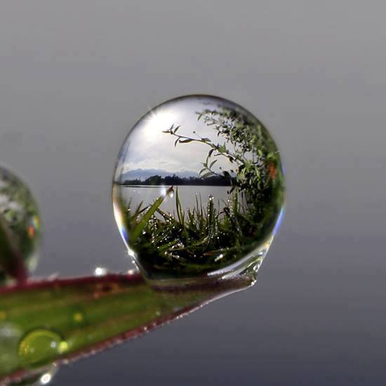
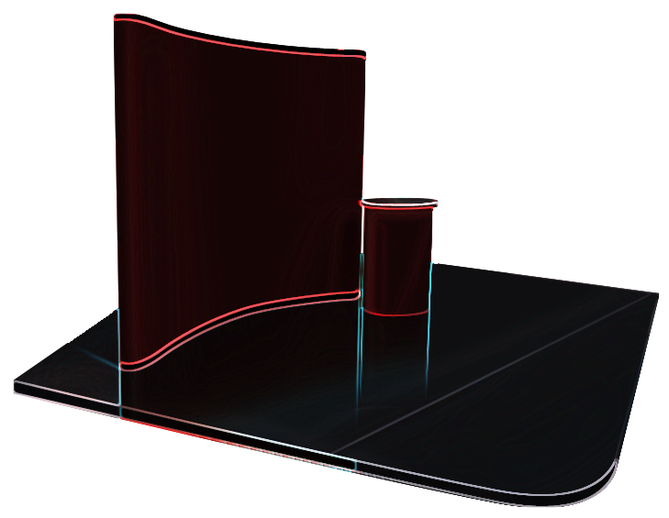
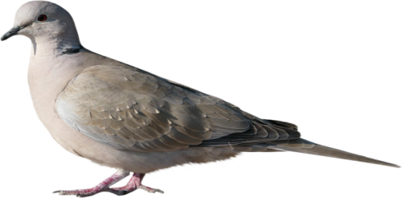
ধন্যবাদ
9/8/2021
sazzadhossen954@gmail.com

